Slide 1
Certificados de Sello Digital (CSD) y su uso
2016

Slide 2
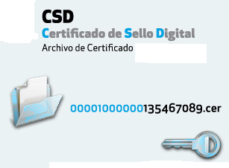
¿Qué es un certificado de sello digital (CSD)?
Es una e.firma (antes Firma Electrónica Avanzada) de propósito específico, asociada a un mensaje de datos.
¿Qué elementos conforman un certificado de sello digital?
Un CSD está conformado por 3 elementos, los cuales se describen a continuación:
Clave o llave pública, conocido como certificado (archivo con extensión *.cer)
Clave o llave privada (archivo con extensión *.key)
Contraseña de la clave o llave privada

Slide 3
¿Para qué sirve un Certificado de Sello Digital (CSD)?
Para sellar digitalmente las facturas electrónicas, permitirá identificar plenamente al emisor del comprobante.
¿Cómo se utiliza el certificado de sello digital?
La forma de utilizar el CSD es muy rápida y sencilla; normalmente las aplicaciones de facturación electrónica solicitan los archivos del CSD, ya sea al momento de la generación del comprobante o bien durante su configuración antes de utilizarla.
¿Cuáles son los requisitos para tramitar un CSD?
Estar inscrito ante el RFC, y que cuente con las características fiscales que le permitan emitir comprobantes fiscales.
Contar con e.firma (antes firma electrónica) vigente.

Slide 4
¿Cuáles son los pasos para tramitar un CSD?
Todo el proceso lo puede realizar por internet:
Paso 1. Descargue la aplicación Certifica (antes SOLCEDI) del portal del SAT.
Paso 2. Genere la solicitud de CSD; le serán solicitados los archivos de su e.firma (antes firma electrónica).
- Se obtendrán 2 archivos: el primero con extensión .sdg que se enviará como solicitud al SAT; el segundo es la clave Privada de su sello digital, con extensión .key
Paso 3. Envíe en CertiSAT Web la solicitud de sellos digitales y recupere ahí mismo los certificados.
-Requiere de su Contraseña (antes CIEC) o e.firma (antes firma electrónica) para realizar el envío
-Se obtendrá el archivo del Certificado de Sello Digital con extensión .cer

